Slide 1
Типы речи

Slide 2
1. Сколько всего на свете языков – никто не знает.
Называют и 2000, и 3000, и другие числа. Это и понятно.
Если языки Европы можно перечислить довольно точно, то учесть все негритянские наречия Африки или языки индейцев Америки невозможно…
Научный стиль
2. Ходили мы как-то за грибами. Я набрала полную корзину и поставила ее под дерево. Только наклонилась, чтоб маслёнок срезать, глядь, а к моей корзине белка скачет! Подскочила, боровичок схватила – и шмыг на дерево! Высоко-высоко забралась…
Разговорный стиль
3. Я открыл глаза. Белый и ровный свет наполнял комнату.
Я встал и подошёл к окну – за стёклами всё было снежно и безмолвно. В туманном небе на головокружительной высоте стояла одинокая луна, и вокруг неё переливался желтоватый круг…
Художественный стиль

Slide 3
стилистика
сведения
впечатления
картина
Научный
стиль речи
Разговорный
стиль речи
Художественный
стиль речи

Slide 4
Типы речи
описание
повествование
Я добрался однажды до Воробьиного озера.
Не слишком большое, но и не маленькое, лежало оно среди еловых лесов, а прямо посередине рассекали его воды три острова.
Острова эти были похожи на узконосые корабли, которые плывут друг за другом, а парусами у кораблей – березы.
Редко в наших местах встретишь теперь коней.
А встретишь – всегда обрадуешься.
Один раз вышел на поляну, и вдруг – кони. Остановился, смотрю. Кони тоже почувствовали человека, подняли головы, смотрят на меня. А когда я пошёл дальше – двинулись неторопливо за мной.
Я заволновался: может, им в другую сторону, а они – за мной.
Я гордился. Я был теперь не простой человек, а с конями.
Потом они отстали.
Что произошло?
Книги Юрия Коваля мы давно знаем и любим.
Любим потому, что они пронизаны добротой к людям, ко всему живому. Любим потому, что они написаны точным, образным и веселым языком.
Почему?
Какое?
Рассуждение

Slide 5
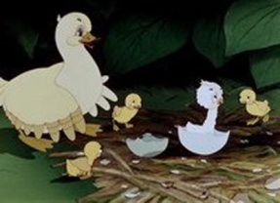
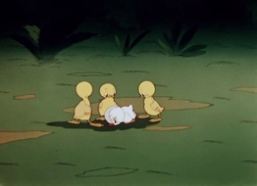
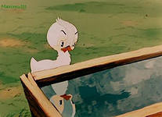
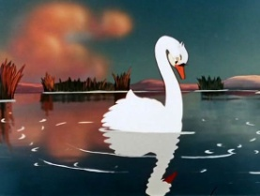
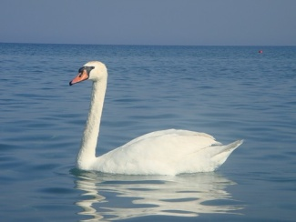
Типы речи
повествование
рассуждение
?
описание

Slide 6
стилистика
сведения
впечатления
картина
Научный
стиль речи
Разговорный
стиль речи
Художественный
стиль речи
Типы речи
повествование
рассуждение
описание

